Slide 1
Il mistero del clima Alberto Rotondi
http://www.pv.infn.it/~rotondi/
Conosciamo meglio
un buco nero che
il clima della Terra

Slide 2
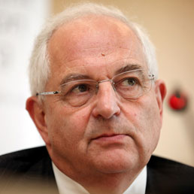
Martin Wolf, Financial Times, 2013
Ammettere che un'economia libera possa generare un costo esterno di dimensioni colossali per tutto il mondo vuol dire ammettere che la regolamentazione pubblica su vasta scala che gli odiati ambientalisti non cessano di invocare è giustificata. Per molti libertari o liberali classici l'idea stessa è insopportabile: è molto più semplice negare la rilevanza delle opinioni scientifiche.

Slide 3
Il mistero del clima
Sta succedendo alla Terra
qualcosa di anomalo?
Questo qualcosa è dovuto all’uomo?
Questo qualcosa va in senso
positivo o negativo per
il nostro futuro?
Come possiamo fare per
controllarlo?

Slide 4
Istituti internazionali
The Intergovernmental Panel on Climate Change (IPCC) is the leading international body for the assessment of climate change. It was established by the United Nations Environment Programme (UNEP) and the World Meteorological Organization (WMO) to provide the world with a clear scientific view on the current state of knowledge in climate change and its potential environmental and socio-economic impacts. The UN General Assembly endorsed the action by WMO and UNEP in jointly establishing the IPCC.
National Oceanic and Atmospheric Administration (NOAA)
Understanding of natural and human-induced changes on the global environment is the main objective of NASA's Earth Science Enterprise. NASA currently has more than a dozen Earth science spacecraft/instruments in orbit studying all aspects of the Earth system (oceans, land, atmosphere, biosphere, cyrosphere), with several more planned for launch in the next few years.^{[82]}
For years it has been cooperating with major environment related agencies and creating united projects to achieve their goal. Past Enterprise’s programs include:^{[83]}

Slide 5
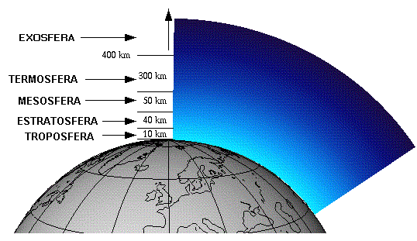
La Terra sotto controllo…
Misure del terreno e dell’aria con satelliti: progetto ERBE (Earth Radiation Budget Experiment) e CERES (Clouds and the Earth’s Radiant Energy System) da parte di NASA e NOAA
Temperature delle acque superficiali e profonde (0-3000m) da parte di boe attive (progetto ARGO)

Slide 8
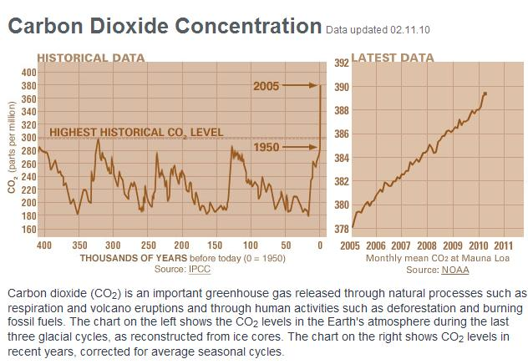
Il fatto cruciale: questi sono dati

Slide 9
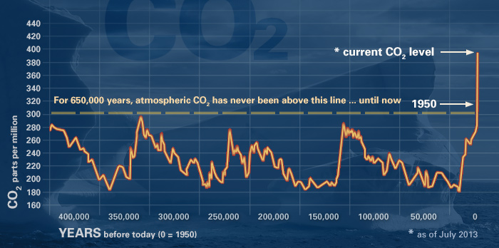
Il fatto cruciale: questi sono dati

Slide 10
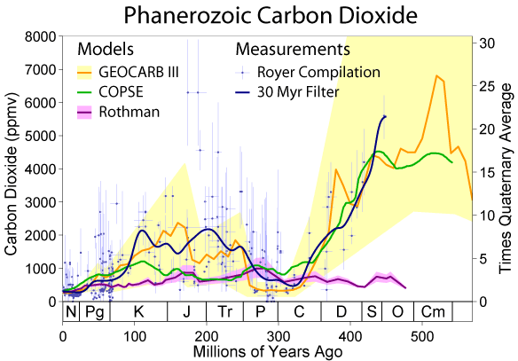
6 CO₂ (Anidride carbonica) + 6 H₂O (Acqua) + Luce → C₆H₁₂O₆ (Glucosio) + 6 O₂ (Ossigeno)

Slide 11
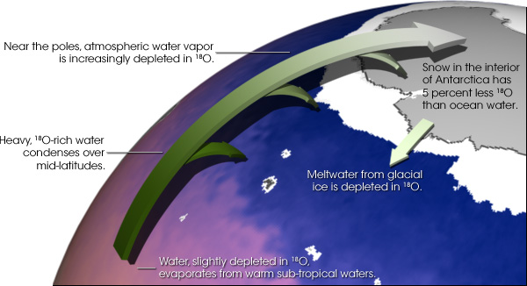
http://earthobservatory.nasa.gov/Features/Paleoclimatology
Paleoclimatologists use oxygen ratios from water trapped in glaciers to measure past temperatures and rainfall.
In polar ice cores, the measurement is relatively simple: less heavy oxygen in the frozen water means that temperatures were cooler. Oxygen isotopes in ice cores taken from mountain tops closer to the equator are more difficult to measure since heavy oxygen tends to fall near the equator regardless of temperature.

Slide 12
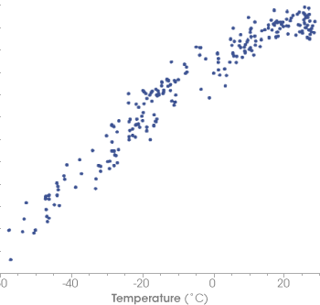
100%

Slide 13
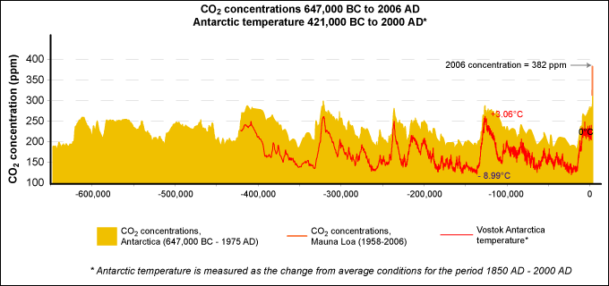
Fatto cruciale: sono dati!
EXP!!
Air bubbles trapped in Antarctic ice preserve an 800,000-year record of atmospheric carbon dioxide levels, which naturally varied from about 180 to about 280 parts per million. Once humans began burning large quantities of coal and oil in the 19th century, concentrations rose to 315 parts per million by 1958 (when direct measurements of carbon dioxide in the Antarctic atmosphere began) to 380 parts per million in 2007. (NASA graph by Robert Simmon, based on data from Keeling et al., 2008.)

Slide 14
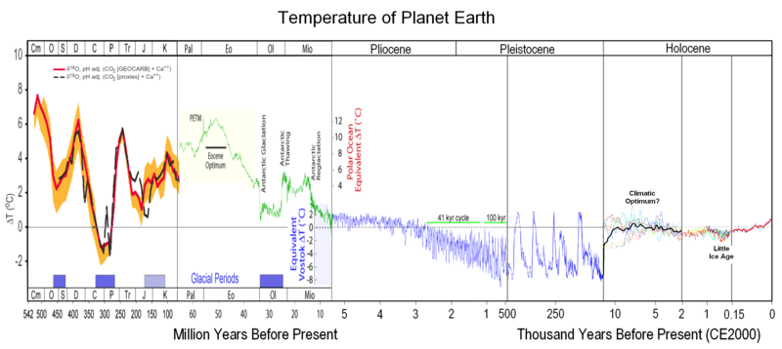
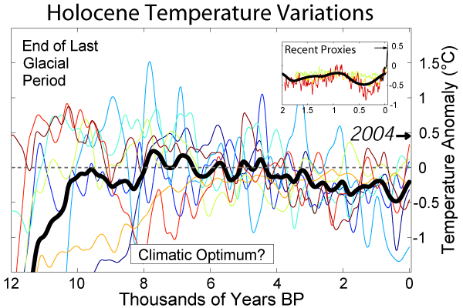
Prime
piante
Scomparsa
Dinosauri
Primo
ominide
Homo
Sapiens
Dinosauri
Attività
Solare < 4%

Slide 15
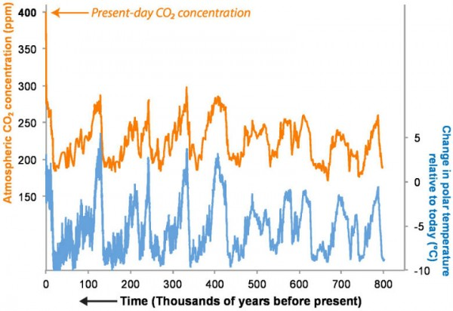
http://blogs.ei.columbia.edu/2013/06/11/400-ppm-world-part-1-large-changes-still-to-come/

Slide 16
Quando la CO2 era più di 400 ppm …
L’ultima volta che la Terra ha avuto 400 ppm di CO2 in atmosfera, circa 4 milioni di anni fa, il livello degli oceani era da 10 a 20 metri più alto di oggi.
Questo richiede lo scioglimento della maggior parte dei ghiacci della Goenlandia e Antartici.
Questo livello delle acque sommergerebbe più di 1/4 della popolazione degli Stati Uniti.

Slide 17
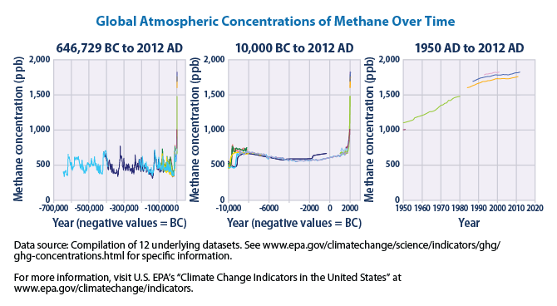

Slide 18
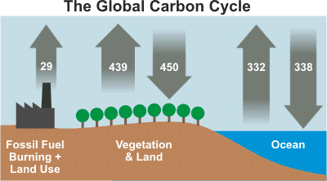
Nature 439 + 332 - 450 - 338 = - 17
Figure 1: Global carbon cycle. Numbers represent flux of carbon dioxide in gigatons
source:
http://www.ipcc.ch/ipccreports/ar4-wg1.htm

Slide 19
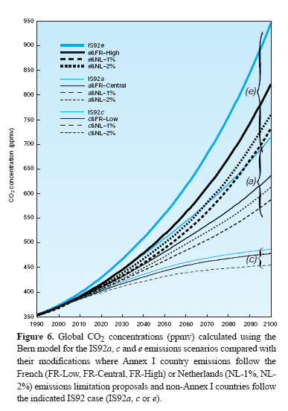
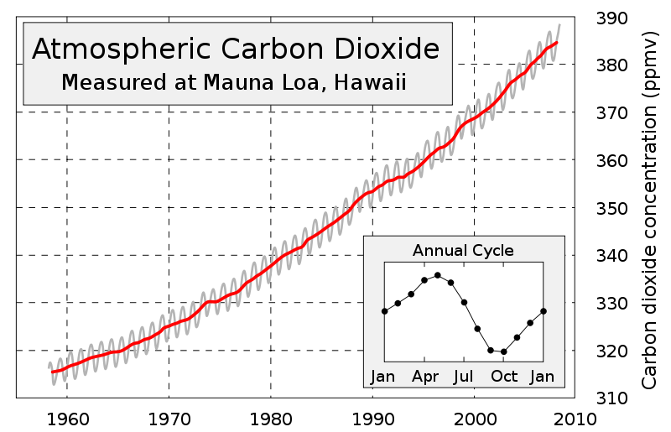
L’importanza della derivata….
Emissioni naturali: 870 Gton /y
Assorbimento naturale: circa 890 Gton/y
Produzione umana : 30 Gton/y
Accumulo per anno: circa 10 Gton/y
(+ 1,6% per year) dopo10 anni: + 16%
source: http://www.ipcc.ch
IPCC previsions 2010
+ 10%

Slide 20
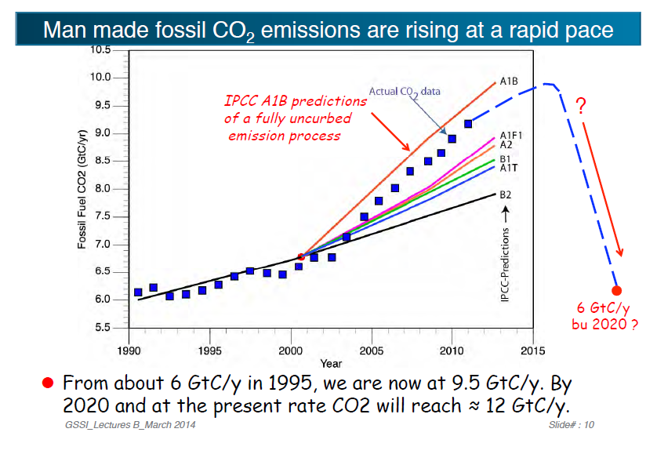

Slide 21
1 Gton in condizioni normali è un volume pari a 10 volte il volume del lago di Garda. Se spalmato sull’Italia, formerebbe uno strato di 1.60 m (i piccoli soffocherebbero)
10 Gtons = 100 laghi di Garda all’anno in atmosfera
http://it.wikipedia.org/wiki/Riscaldamento_globale http://it.wikipedia.org/wiki/Anidride_carbonica

Slide 22
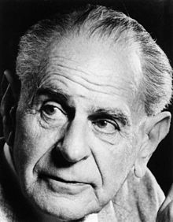
Parentesi metodologica: F. Bacon e D. Hume
… e Karl Popper
2. “La causa deve manifestarsi prima dell’effetto"
4. “La stessa causa produce sempre lo stesso effetto e lo stesso effetto proviene solo da qualla causa. Questo principo deriva dall’esperienienza e sta alla base dei nostri ragionamenti."
5. Su questa base, Hume dice che “quando entità differenti producono lo stesso effetto, questo deve essere dovuto ad un fattore comune che deve essere scoperto
Un correlazione statistica non è la prova di
una relazione causa-effetto
Bisogna assumere un modello/teoria
reale e ben fondato
e falsificarlo

Slide 23
Richard Feynman
The «cargo cult»
La cultura del cargo
……. venne scoperto un metodo per selezionare le idee, che consisteva nel provare a farle funzionare: se esse non funzionavano, dovevano essere eliminate. Il metodo si affinò, divenne scienza, e …. l'era in cui oggi viviamo viene talvolta chiamata "era scientifica". La nostra è un'era talmente scientifica che ci è difficile oggi capire come possano mai avere avuto successo nel passato gli stregoni, dato che nulla di quanto essi hanno proposto, o quasi, ha funzionato. Eppure ancora oggi mi capita di incontrare gente che ad un certo momento porta la conversazione sugli ufo, sull'astrologia o su qualche forma di misticismo, di coscienza allargata, telepatia, parapsicologia e roba simile. Io da questo ho concluso che non viviamo in un mondo realmente scientifico.
Così parlo di scienze da cargo cult: sono scienze che seguono i precetti e le forme apparenti dell'indagine scientifica ma alle quali, però, manca un elemento essenziale, visto che gli aerei non atterrano.
Se elaborate una teoria, e la pubblicate, dovete pubblicare tutti i fatti che la contraddicono oltre a quelli che la sostengono.

Slide 24
Oroscopi
1000
900
750
100
problemi di
salute
500
300
250
buon
affare
dopo 4 settimane, 700 persone
su 1000 (se non hanno
mentalità scientifica)
crederanno nella astrolgia
150
novità
piacevole
200
amore
Oroscopo: verificare una predizione per un segno con gli altri segni
e vedere se le differenze sono casuali: se sì, gli astrologi tirano ad
indovinare (“A Double-blind Test of Astrology” Nature, 318:419 (1985))

Slide 25
Richard Feynman
The «cargo cult»
La cultura del cargo
Scienza | Cultura del cargo
Formulare teorie e modelli che includono tutto il nostro sapere Cercare di dimostrare che il modello non funziona, che è sbagliato. Accumulare fatti negativi Dai fatti negativi trarre idee per migliorare il modello e accumulare sapere | Formulare ipotesi, teorie e modelli intuitivi Accumulare solo fatti in accordo col modello Seguire il modello in modo rituale

Slide 27
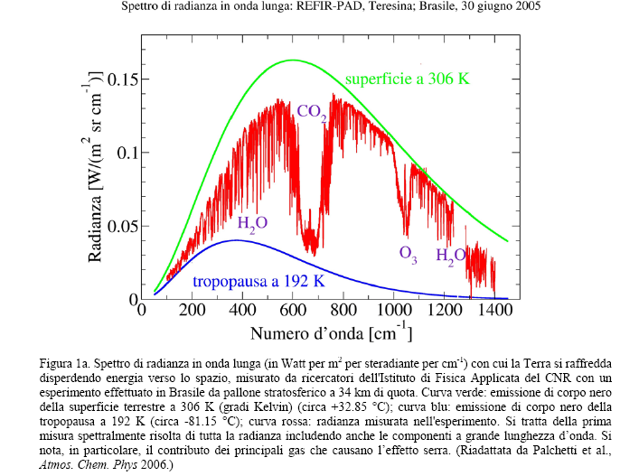

Slide 28
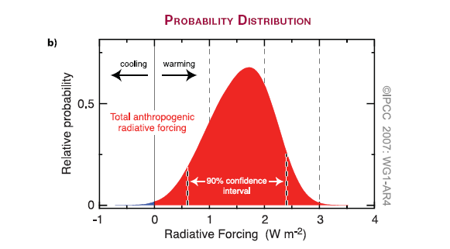
Non è la
temperatura,
ma il calore
che conta !!!

Slide 29
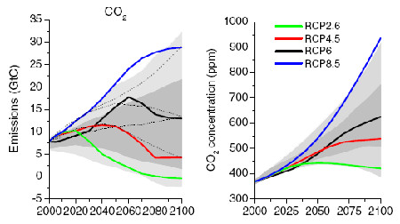
Non più di 450 ppm nel 2040: scenario 450 detto anche RCP2.6

Slide 30
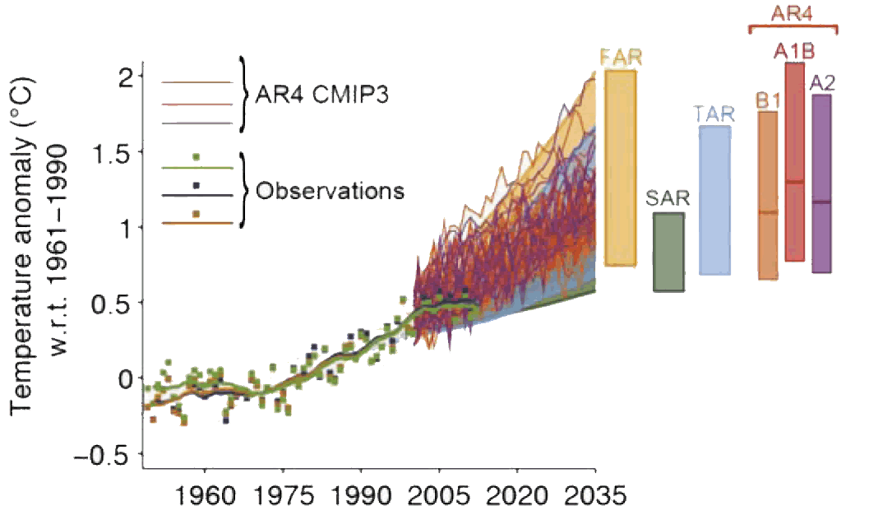
Dal rapporto IPCC 2012
1990
1996
2001
2007

Slide 31
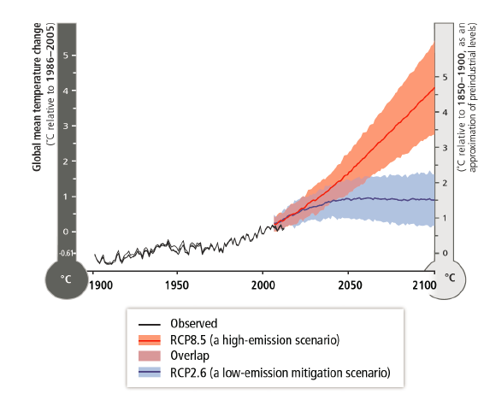
Ultimo Rapporto IPCC marzo 2014

Slide 33
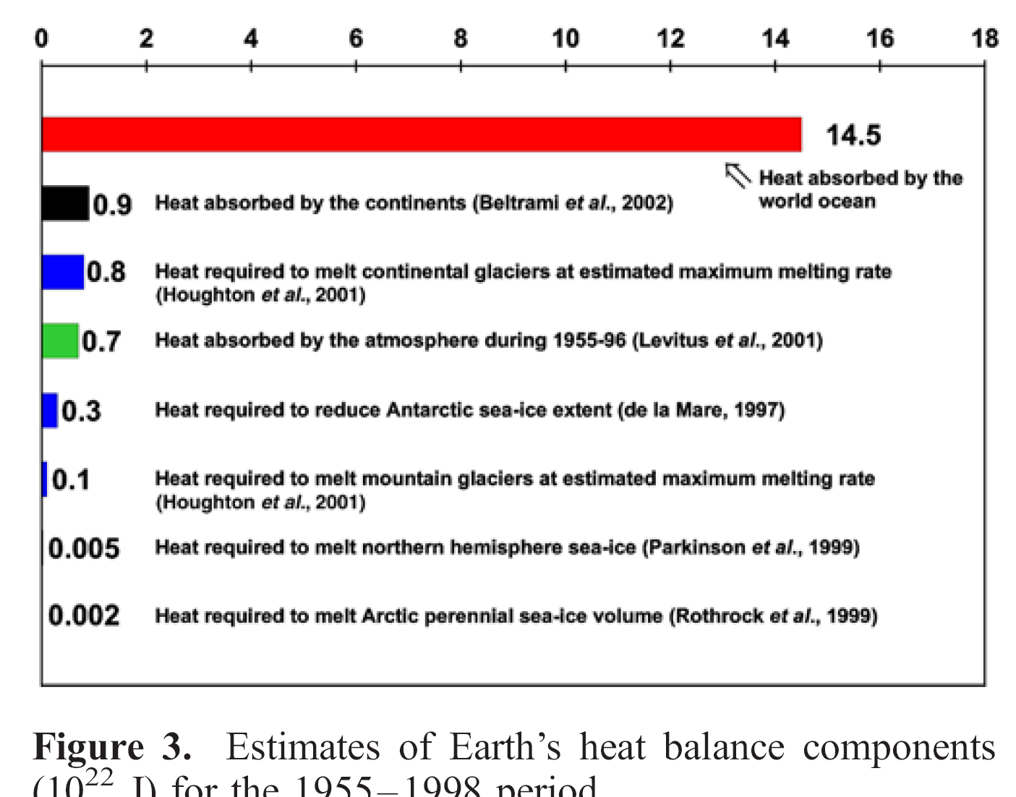

Slide 34
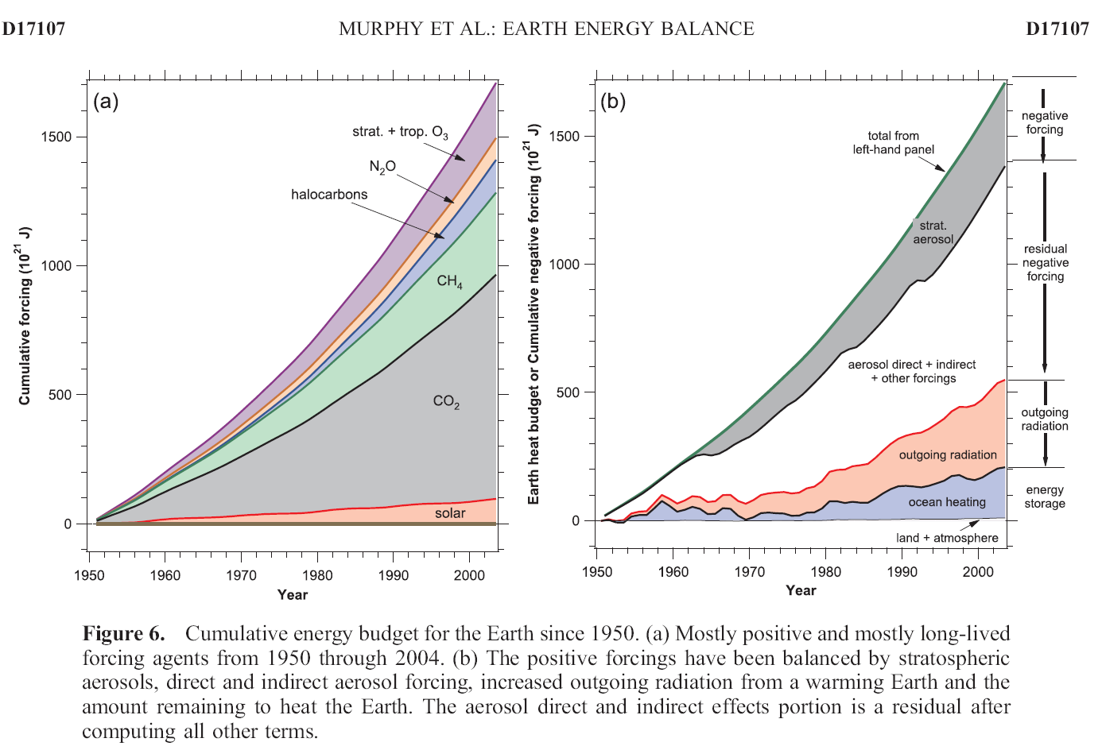
Positive
Forcing F
F - λ ΔT + ε

Slide 35
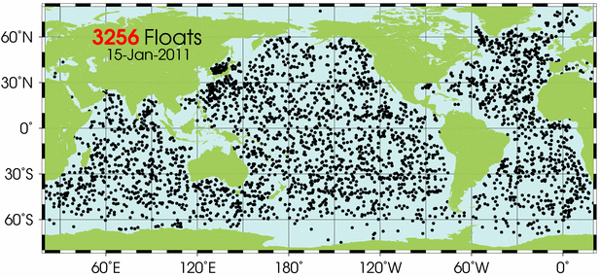
L’esperimento ARGO: una sfida
Tecnica e scientifica
Argo floats drift at a fixed pressure (usually around 1,000 metres depth) for 10 days. After this period, within the relatively short time of around two hours, the floats move to a profiling pressure (usually 2,000 metres deep) then rise, collecting instantaneous profiles of pressure, temperature, and salinity data on their way to the surface. Once at the surface, the floats remain there for under a day, transmitting the data collected via a satellite link back to a ground station and allowing the satellite to determine their surface drift. The floats then sink again and repeat their mission

Slide 37
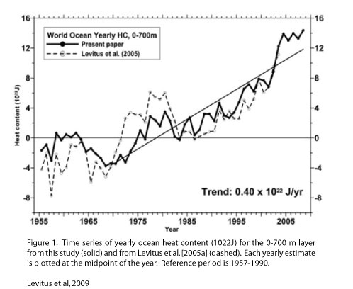
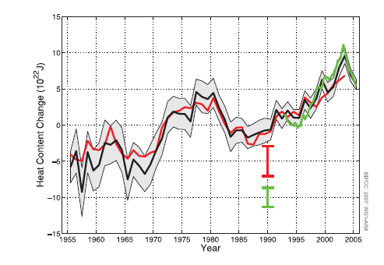
Calore assorbito dall’oceano. Misure di ARGO (2011)
Bands: 90% CL
IPCC AR4 (2007)
16 volte il consumo energetico
dell’umanità in un anno
Domingues et al (2008) and Levitus et al (2009) have recently estimated the multi-decadal upper ocean heat content using best-known corrections to systematic errors in the fall rate of expendable bathythermographs (Wijffels et al, 2008). For the upper 700m, the increase in heat content was 16 x 10²² J since 1961. This is consistent with the comparison by Roemmich and Gilson (2009) of Argo data with the global temperature time-series of Levitus et al (2005), finding a warming of the 0 - 2000 m ocean by 0.06°C since the (pre-XBT) early 1960's.

Slide 38
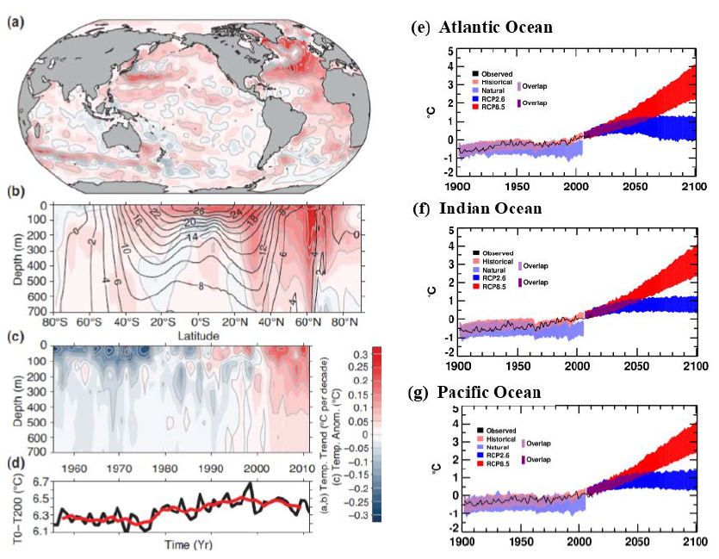
IPCC report 2014

Slide 39
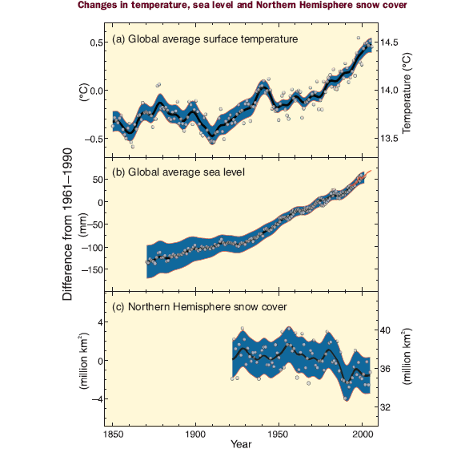
IPCC
AR4 Report
(2007)
Bande blu:
90% CL

Slide 40
Conclusioni
La Terra è un sistema instabile e molti aspetti del clima rimangono sconosciuti
i modelli vanno continuamente sottoposti a verifica sperimentale (falsificazione)
Cosa ci dicono le misure:
- crescita della temperatura atmosferica:
[0.56,0.92] ºC 95% CL negli ultimi 100 anni
- crescita della temperatura degli oceani:
0.060° ± 0.004 nel 1961-2008, pari a 16 10²² J
(85% del calore totale)
- aumento del livello dei mari:
of 1.8 ± 0.5 mm/y dal 1961
(3.1 ± 0.7 mm/y dal 1993)
- riduzione generale delle calotte di ghiaccio, specialmente al nord

Slide 41
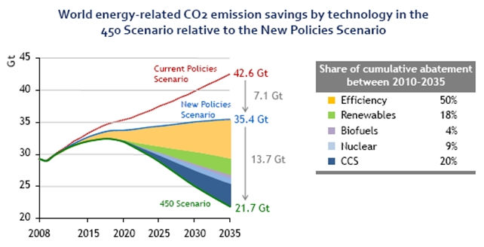
450 Scenario: scenario presentato al World Energy Outlook che stabilisce una politica energetica consistente con un valore limite di riscaldamento globale di 2°C (50% CL) ottenuto limitando le concentrazioni di gas serra a 450 parti per milione di CO₂
(scenario 450)

Slide 42
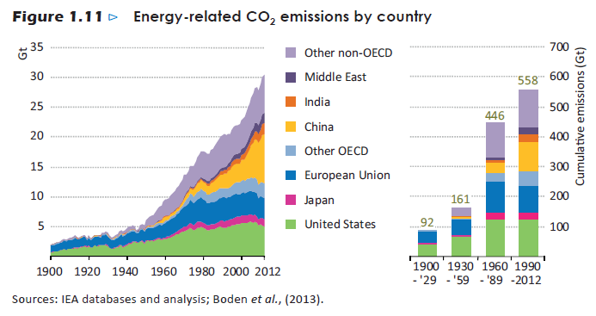

Slide 43
Il mistero del clima
Sta succedendo alla Terra
qualcosa di anomalo?
Questo qualcosa è dovuto all’uomo?
Questo qualcosa va in senso
positivo o negativo per
il nostro futuro?
Come possiamo fare per
controllarlo?
SI
SI
al 95%
Ci sono 10 GT/anno
Di CO2
Di troppo
Usare la scienza e
non la
Cultura del cargo:
-10 Gton di CO2 in 20 anni

Slide 44
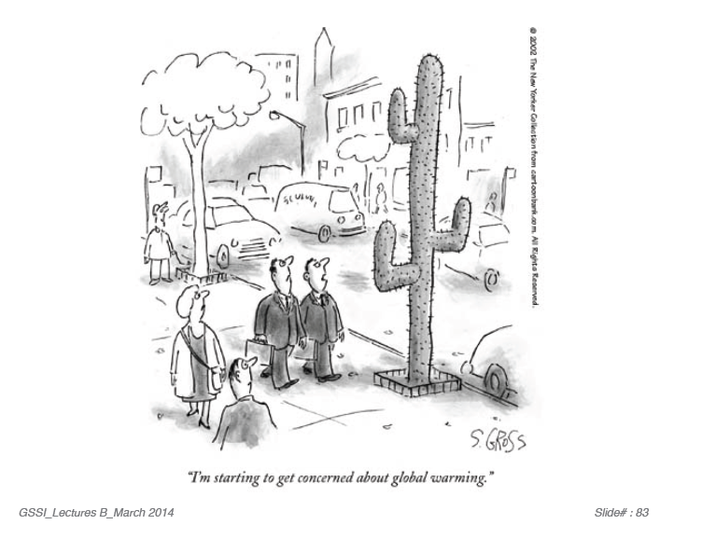
The END

Slide 48
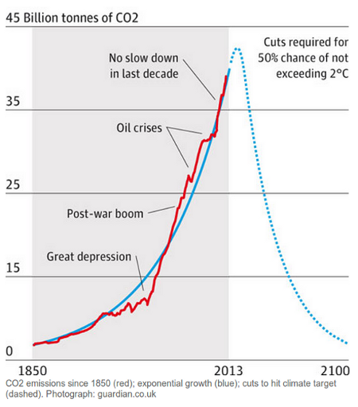

Slide 49
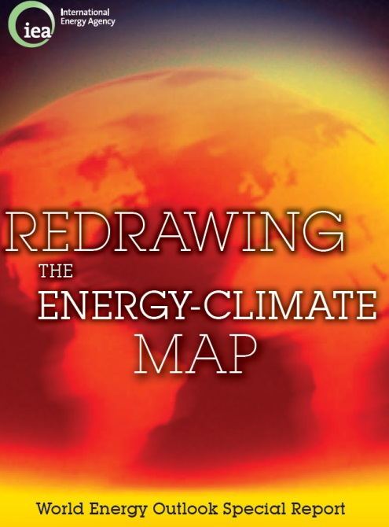
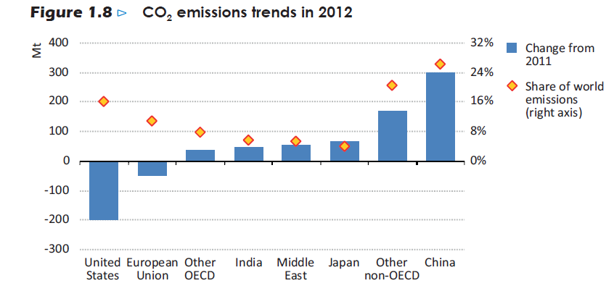
International Energy Agency IEA 2013 report

Slide 50
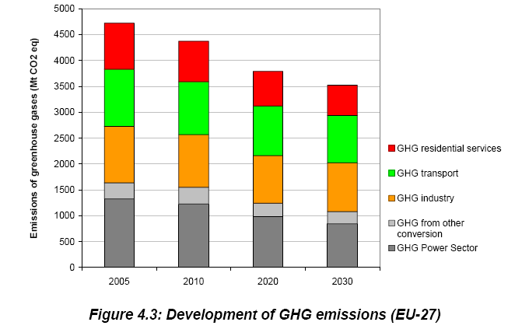
Europa: 4.7 Gton (Mondo: 35)
1 Gton - (25%)
0.6 grazie al nucleare

Slide 52
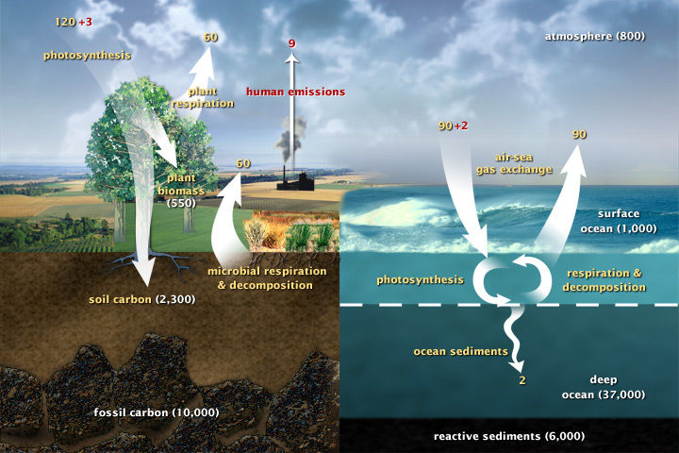

Slide 54
BACK-UP
SLIDES

Slide 55
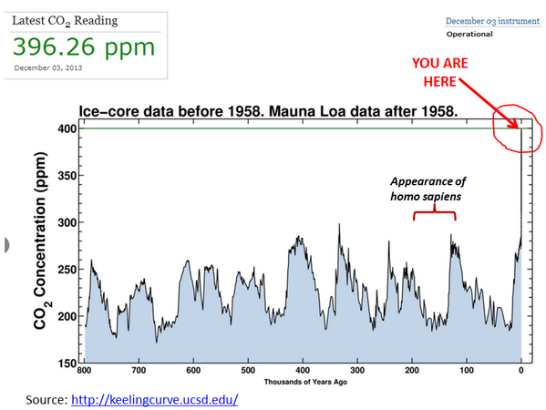

Slide 56
Martin Wolf, Financial Times, 2013
L'inazione a cui assistiamo è tanto più sorprendente se si pensa a tutta l'isteria che si sente in giro sulle conseguenze drammatiche dell'accumulo di debito pubblico per i nostri figli e nipoti. Ma in questo caso lasceremmo in eredità semplicemente crediti di qualcuno nei confronti di qualcun altro. Nella peggiore delle ipotesi potrà esserci un default: qualcuno soffrirà, ma la vita andrà avanti. Lasciare un pianeta in preda al caos climatico è un problema molto più grande: non c'è un altro posto dove andare e non esiste un modo per «resettare» il sistema climatico del pianeta. Se adottiamo un atteggiamento prudente sulla gestione delle finanze pubbliche, tanto più dovremmo farlo riguardo a un problema irreversibile e dai costi molto maggiori

Slide 57
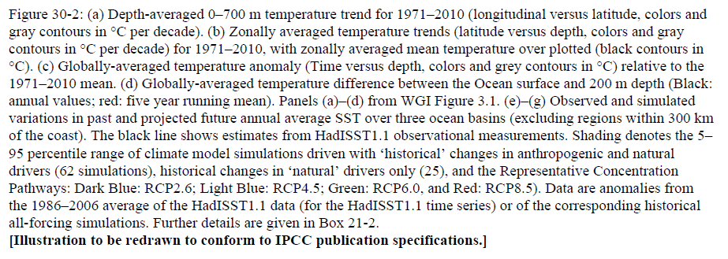

Slide 59
The CO2 experimental curve tell
us a simple thing:
The actual world development
is NOT sustainable

Slide 60
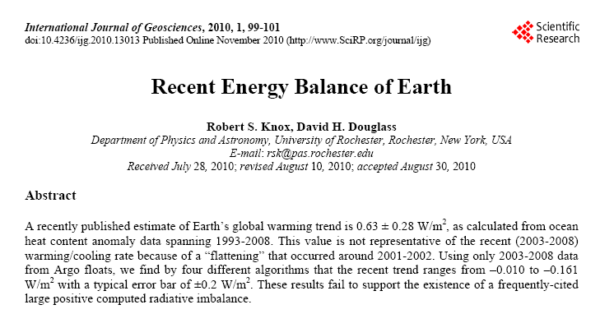
Beware wrong data …. And wrong analyses!!

Slide 61
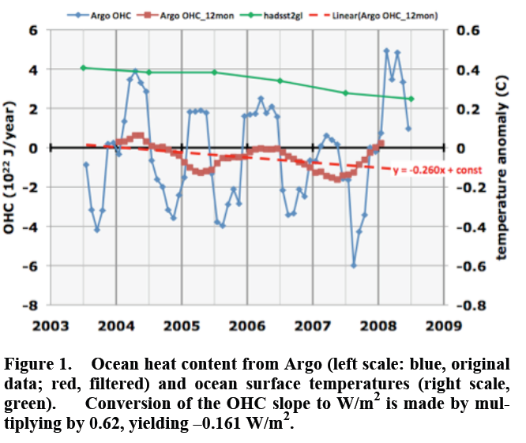
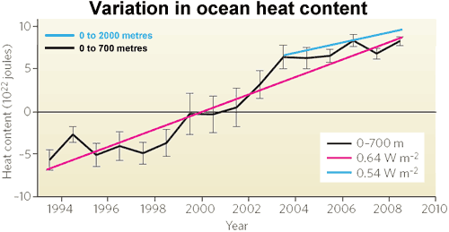

Slide 62
The role of cosmic rays: the CLOUD Experiment at CERN
For a century, scientists have known that charged particles from space constantly bombard Earth. Known as cosmic rays, the particles are mostly protons blasted out of supernovae. As the protons crash through the planet's atmosphere, they can ionize volatile compounds, causing them to condense into airborne droplets, or aerosols. Clouds might then build up around the droplets.
The number of cosmic rays that reach Earth depends on the Sun. When the Sun is emitting lots of radiation, its magnetic field shields the planet from cosmic rays. During periods of low solar activity, more cosmic rays reach Earth.

Slide 65
Early results seem to indicate that cosmic rays do cause a change. The high-energy protons seemed to enhance the production of nanometre-sized particles from the gaseous atmosphere by more than a factor of ten. But, Kirkby adds, those particles are far too small to serve as seeds for clouds. "At the moment, it actually says nothing about a possible cosmic-ray effect on clouds and climate, but it's a very important first step," he says.

Slide 69
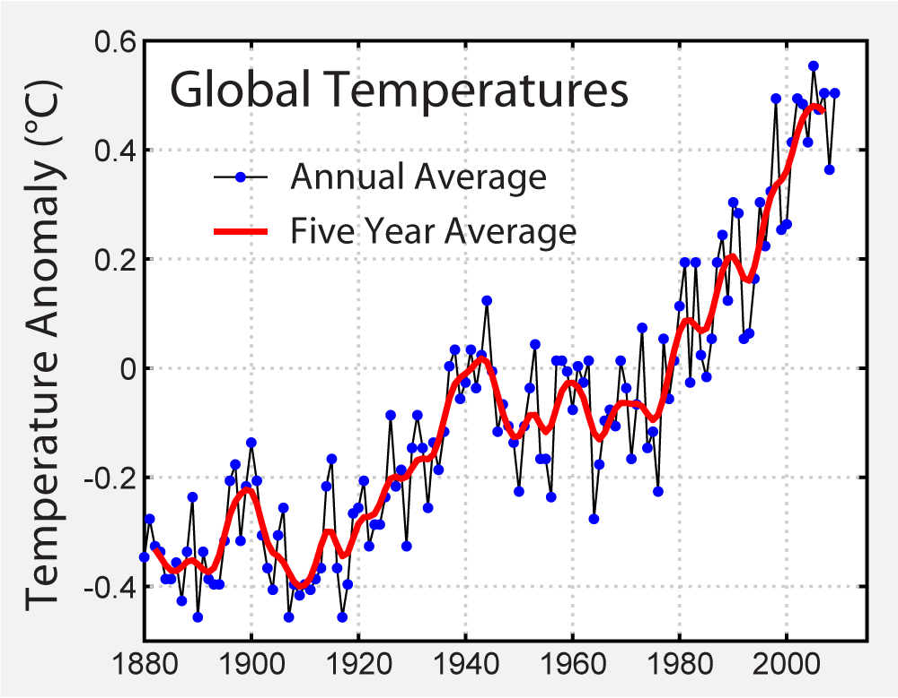

Slide 70
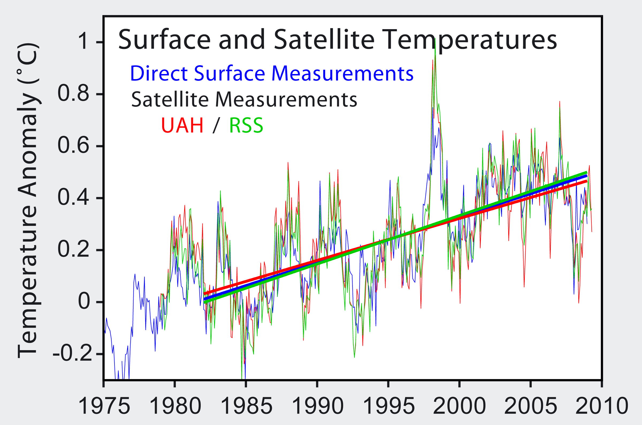

Slide 71
The role of cosmic rays: the CLOUD Experiment at CERN

Slide 72
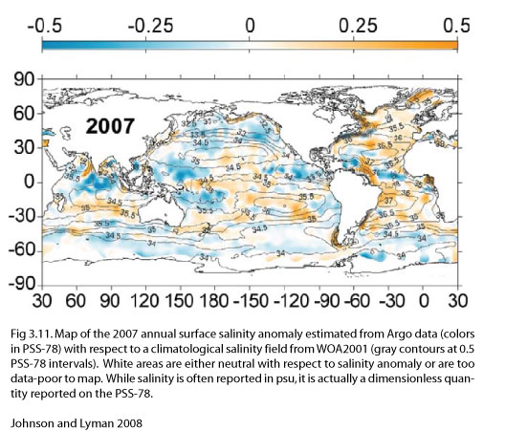

Slide 73
100%

Slide 74
Tre aspetti di un unico problema
Clima
Energy
Inquinamento
Clima
Energia

Slide 76
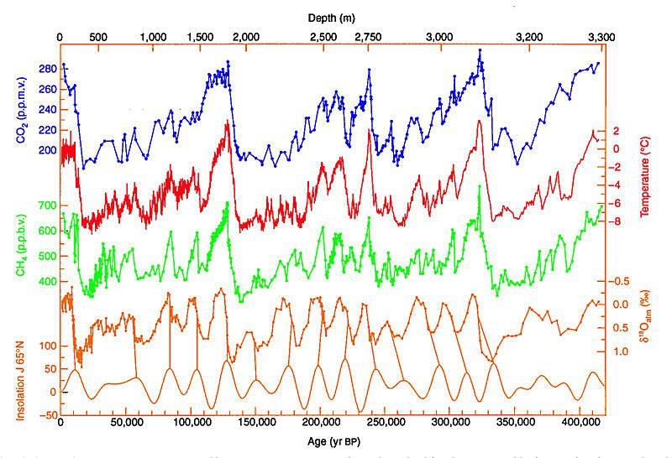

Slide 77
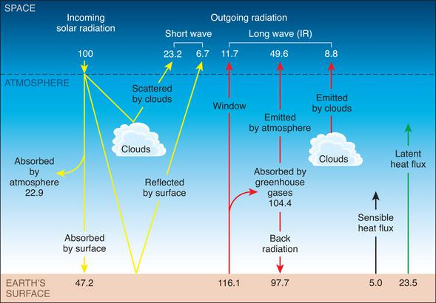

Slide 78
The IPCC model

Slide 80
Why CO₂ ?
All atmospheric gases have a unique pattern of energy absorption: they absorb some wavelengths of energy but are transparent to others. The absorption patterns of water vapor (blue peaks) and carbon dioxide (pink peaks) overlap in some wavelengths. Carbon dioxide is not as strong a greenhouse gas as water vapor, but it absorbs energy in wavelengths (12-15 micrometers) that water vapor does not, partially closing the “window” through which heat radiated by the surface would normally escape to space. (Illustration adapted from Robert Rohde.)

Slide 81
the surprising CO₂ balance: http://en.wikipedia.org/wiki/Carbon_dioxide_in_Earth%27s_atmosphere
CO2 in the athmosphere: 900 Gton
Nature: emission of about 770 Gton/year
absorption of about 790 Gton/year
Man: emission of 30 Gton/year!!
The net result is the accumulation of 10 Gton/year,
an anthropic dust grain in a big natural machine.
This is the IPCC model
This model is questioned by some scientists: they affirm that an atmospheric model cannot be reliable within 5%!
1) Following IPCC, does the earth without the man go toward an ice age?
2) Is it a 30% carbon dioxide reduction enough?
3) Remember: IPCC model explain the data!

Slide 82
Remember the data: what is the explanation?

Slide 83
Radiative forcing
"Radiative forcing is a measure of the influence a factor has in altering the balance of incoming and outgoing energy in the Earth-atmosphere system and is an index of the importance of the factor as a potential climate change mechanism. In this report radiative forcing values are for changes relative to preindustrial conditions defined at 1750 and are expressed in watts per square meter (W/m²).“
In simple terms, radiative forcing is "...the rate of energy change per unit area of the globe as measured at the top of the atmosphere."

Slide 84
Weather satellites do not measure temperature directly but measure radiances in various wavelength bands.
Since 1978 Microwave sounding units (MSUs) on National Oceanic and Atmospheric Administration (NOAA) polar orbiting satellites have measured the intensity of upwelling microwave radiation from atmospheric oxygen, which is proportional to the temperature of broad vertical layers of the atmosphere.
Measurements of infrared radiation pertaining to sea surface temperature have been collected since 1967.

Slide 85
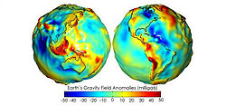
Gravity Recovery and Climate Experiment
Anthartic ice is
Decreasing
of 150 km³/y
GRACE: the mission uses a microwave ranging system to accurately measure changes in the speed and distance between two identical spacecraft flying in a polar orbit about 220 kilometers (137 miles) apart, 500 kilometers (311 miles) above Earth. The ranging system is sensitive enough to detect separation changes as small as 10 micrometres (approximately one-tenth the width of a human hair) over a distance of 220 kilometers. ^{[8]}

Slide 86
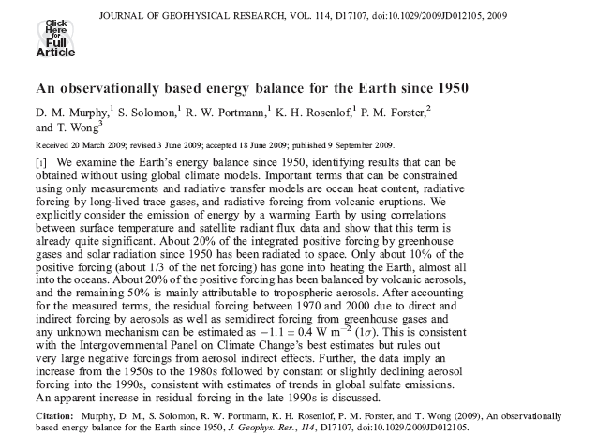

Slide 87
Energy Balance in W/m²
When F = λ ΔT the mean value of N is zero and the Earth no longer warms
Black body: λ = 3.2 W/(m²K)
Measured value for Earth: λ = 1.31 ± 0.13 W/(m²K)
F – F_{o} = 5.35 ln C/C_{o} , W/m², C in ppm by volume

Slide 89
Journal of Oceanography, Vol. 60 (No. 2), pp. 253-258, 2004
Short Contribution
Stability of Temperature and Conductivity Sensors of Argo Profiling Floats
Eitarou Oka¹* and Kentaro Ando²
¹Frontier Observational Research System for Global Change, Natsushima-cho, Yokosuka, Kanagawa 237-0061, Japan ²Japan Marine Science and Technology Center, Natsushima-cho, Yokosuka, Kanagawa 237-0061, Japan
(Received 4 March 2003; in revised form 31 May 2003; accepted 31 May 2003)
Abstract: After recalibration of the temperature and conductivity sensors of three Argo profiling
floats recovered after operations for four to nine months, the results indicate that the floats basically showed no significant drift, either in temperature or salinity, and adequately fulfilled the accuracy requirement of the Argo project (0.005°C for temperature and 0.01 psu for salinity).
Only the third float showed a significant offset in salinity of about -0.02 psu, as expected from
comparison between the float data and the shipboard conductivity-temperature-depth data.
This offset was caused by the operational error of the PROVOR-type float, in which the
surface water was pumped immediately after the launch, fouling the conductivity sensor cell.

Slide 90
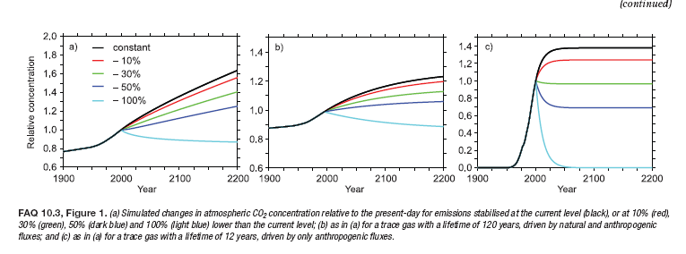
CO2 (>200 years)
Gases with lft 120 years
Gases with lft 12 years

Slide 91
Argo data result errors
During 2006, the Argo Network was thought to have shown ^{[3][10]} ^{[11]} a declining trend in ocean temperatures. In February 2007, the author of the paper (Josh Willis) discovered that there were problems with the data used for the analysis. ^{[12]} Many references exist to the uncorrected data results despite Josh Willis' published correction in 2008: many articles and arguments still use and promote the uncorrected data results from 2006. ^{[13][14]}
Data results from year 2008 and after
Takmeng Wong and Bruce A. Wielicki published a paper on the Argo data corrections in the NASA journal "The Earth Observer, 20(1), 16-19". Unscrambling the cause of recent ocean cooling with net radiation observations from the CERES instrument on the Terra satellite. NASA. February, 2008. http://eospso.gsfc.nasa.gov/eos_observ/pdf/Jan_Feb08.pdf. Retrieved 18 July 2011. . Josh Willis, in an article published on the NASA Earth Observatory web site states that once Argo thermometer measurement errors were removed, the the world's oceans have been absorbing additional energy and have been warming.^{[3][10]}Rebecca Lindsey (November 5, 2008). "Correcting Ocean Cooling". NASA. http://earthobservatory.nasa.gov/Features/OceanCooling/. Retrieved 18 July 2011.

Slide 92
Hemispheric Lower Troposphere Mean Temperature Variances (As measured by NOAA satellites - January 1979 through July 2008)

Slide 95
If the accumulated heat
from 1961
was transferred to the
atmosphere, the
temperature rise should be
+50º !!!

Slide 96
IPCC AR4 Report (2007)

Slide 97
A methodological issue: F. Bacon and D. Hume
1. "The cause and effect must be contiguous in space and time."
2. "The cause must be prior to the effect."
3. "There must be a constant union between the cause and effect. 'Tis chiefly this quality, that constitutes the relation."
4. "The same cause always produces the same effect, and the same effect never arises but from the same cause. This principle we derive from experience, and is the source of most of our philosophical reasonings."
5. Hanging upon the above, Hume says that "where several different objects produce the same effect, it must be by means of some quality, which we discover to be common amongst them."
6. And "founded on the same reason": "The difference in the effects of two resembling objects must proceed from that particular, in which they differ."
7. "When any object encreases or diminishes with the encrease or diminution of its cause, 'tis to be regarded as a compounded effect, deriv'd from the union of the several different effects, which arise from the several different parts of the cause."
8. An "object, which exists for any time in its full perfection without any effect, is not the sole cause of that effect, but requires to be assisted by some other principle, which may forward its influence and operation."

Slide 98
Models are not perfect,” says Syd Levitus. “Data are not perfect. Theory isn’t perfect. We shouldn’t expect them to be. It’s the combination of models, data, and theory that lead to improvements in our science, in our understanding of phenomena.”

Slide 99
Conclusions on climate II
there is strong evidence (prob 90%) that this increase is due to some extent to the anthropogenic
activities during the last 50 years
the increase in the Carbon Dioxide is firmly established
(antarctic ices) and is impressive!
The consequences of this increase are difficult to evaluate
We are perturbing an unstable system without knowing the
consequences
Therefore, most of the world establishment decided to decrease this perturbation by acting on the energy production mechanisms. This is determining the future
energy politics

Slide 100
Cosa fare? Martin Wolf (2013)
1. mettere in pratica le tasse sulle emissioni.
2. puntare sul nucleare. È grazie al nucleare se la Francia è un'economia a basse emissioni. È un modello che gli altri dovrebbero imitare, non rifuggire.
3. imporre parametri stringenti sulle emissioni di automobili, elettrodomestici e altri macchinari. In risposta all'azione combinata di prezzi e requisiti
4. creare un sistema di scambio globale sicuro per i combustibili a basse emissioni. È un modo per convincere la Cina ad abbandonare il carbone.
5. sviluppare metodi per finanziare il trasferimento a tutti Paesi del mondo delle migliori tecnologie disponibili per creare e soprattutto per risparmiare energia.
6. consentire ai Governi di investire in ricerca e innovazione di base, finanziando la ricerca universitaria e sostenendo collaborazioni pubblico-privato.
7. investire nell'adattamento agli effetti dei cambiamenti climatici. Sicuramente dovrà essere uno dei punti centrali dell'assistenza allo sviluppo;
8. ragionare, per quanto possa sembrare estremo, sulla geoingegneria, la manipolazione su larga scala del pianeta per invertire i cambiamenti climatici.

Slide 102
Misure di ARGo
Steric=temperature+density

Slide 103
Dinosauri

Slide 104
The BES group
Richard A. Muller
The annual and decadal land surface temperature from the BerkeleyEarth average, compared to a linear combination of volcanic sulfate emissions and the natural logarithm of CO2. It is observed that the large negative excursions in the early temperature records are likely to be explained by exceptional volcanic activity at this time. Similarly, the upward trend is likely to be an indication of anthropogenic changes. The grey area is the 95% confidence interval.

Slide 105
Changes in carbon dioxide during the Phanerozoic (the last 542 million years). The recent period is located on the left-hand side of the plot. This figure illustrates a range of events over the last 550 million years during which CO₂ played a role in global climate.^{[41]} The graph begins (on the right) with an era predating terrestrial plant life, during which solar output was more than 4% lower than today.^{[42]} Land plants only became widespread after 400Ma, during the Devonian (D) period, and their diversification (along with the evolution of leaves) may have been partially driven by a decrease in CO₂ concentration.^{[43]} Towards the left-hand side of the graph the sun gradually approaches modern levels of solar output, while vegetation spreads, removing large amounts of CO₂ from the atmosphere. The last 200 million years includes periods of extreme warmth, and sea levels so high that 200 metre-deep shallow seas formed on continental land masses (for example, at 100Ma during the Cretaceous (K) Greenhouse).^{[44]} At the far left of the graph, we see modern CO₂ levels and the appearance of the climate under which human species and human civilization developed.

Slide 106
9 novembre | - | Prime Piante e Animali | 400.000.000 | -
13 dicembre | - | Comparsa dei Dinosauri | 230.000.000 | -
26 dicembre | - | Comparsa dei primi Mammiferi | 66.500.000 | -
27 dicembre | - | Estinzione dei Dinosauri | 65.000.000 | -
28 dicembre | - | Inizio dei movimenti della Crosta terrestre | 33.000.000 | -
31 dicembre | 5.45.49 | Comparsa del primo ominide: Lucy | 3.800.000 | -
31 dicembre | 23.56.15 | Comparsa della nostra specie: l'Homo sapiens | 35.000 | -
31 dicembre | 23.57.43 | Inizio dell'ultima Era glaciale | 20.000 | -
31 dicembre | 23.58.42 | È il 10.500 a.C., la fine dell'ultima era glaciale. | 12.500 | -
31 dicembre | 23.59.18 | Da questo punto si numerano gli anni come a.C. | 6.713 | 4713 a.C.
31 dicembre | 23.59.26 | Inizio della Civilizzazione (e 1ª Dinastia dei Faraoni) | 4.975 | 2975 a.C.
31 dicembre | 23.59.55 | Dante sta scrivendo la sua "Commedia" | 700 | 1300
31 dicembre | 23.59.59 | …e 75 centesimi di secondo. Assassinio di Kennedy | 37 | 1963
Note

Slide 107
…. e da sinistra
Da tutto il mondo spuntano segnali che riguardano una pesante tempesta in merito a penurie alimentari, idriche e costi energetici, in particolare gli studiosi sono concordi a posizionare questa data per il 2030. Questo è quanto è emerso e affermato poi dal capo consulente scientifico, John Beddington del governo britannico.
Questi fattori di accelerazione dei cambiamenti climatici porteranno ad un cocktail letale fra disordini sociali, conflitti internazionali e pesanti migrazioni di massa. In altre parole, un collasso economico e politico.
Nell’importante discorso, difronte a gruppi ambientalisti e politici il professor John Beddington, spiega che il mondo sta andando incontro a grandi sconvolgimenti entro il vicino 2030. Puntare ad una crescita, successo e sostenibilità economica per i paesi in via di sviluppo nei prossimi decenni è determinante per evitare l’esponenziale aumento della domanda di cibo, acqua ed energia nel corso dei prossimi due decenni, soprattutto oggi in un momento in cui anche i governi devono fare grandi progressi nella lotta contro il cambiamento climatico.

